Slide 1
«Проектная деятельность»
Банк информационно- выставочного материала подготовила воспитатель МБДОУ г. Иркутска
детского сада № 115
Магомедкермова Кизейбат Камиловна

Slide 2
Тематическая неделя
«9 мая день победы»

Slide 3
ФГОС ДО р.2\ п 2,6
Интегративный подход к реализации образовательных областей программы:
«Познавательное развитие»
«Речевое развитие»
Социально – коммуникативное развитие»
«Художественно эстетическое развитие»
«Физическое развитие»

Slide 4
Психолого –педагогическая работа
Продолжать знакомить детей с «военными профессиями» (солдат, танкист, летчик, моряк, пограничник); с военной техникой (танк, самолет, военный крейсер); с флагом России.
Осуществлять патриотическое воспитание. Воспитывать любовь к родине. Формировать представления о празднике, посвященном дню победы. Воспитывать уважение к ветеранам войны.
Воспитывать детей в духе патриотизма, любви к Родине. Расширять знания о героях Великой Отечественной войны, о победе нашей страны в войне. Знакомить с памятниками героям Великой Отечественной войны.

Slide 5
Пути реализации проекта
НОД
Рассматривание иллюстрации о Великой Отечественной войне.
Выставка
Индивидуальный продукт детского художественного творчества: рисование «Солдат на посту», аппликация «Военная техника», С/р игры по теме, подвижные игры, подарки дедушкам и бабушкам к празднику.
Развлечение
Оформление альбома «Когда наш папа служил».
Приобретение наглядного пособия «Защитники отечества».
Чтение М. Матусовский «С чего начинается Родина».
Посещение родителями мероприятия посвященному Великой отечественной войне.
Пословицы и поговорки о Родине.
Оформление групповой комнаты по теме.

Slide 6
Выставочный материал детского художественного творчества
Коллективные и индивидуальные работы:
Плакаты
Картины
Художественного творчества:
Рисование
Аппликация «Военная техника»
Конструирование
Оригами
Подарки бабушкам и дедушкам

Slide 7
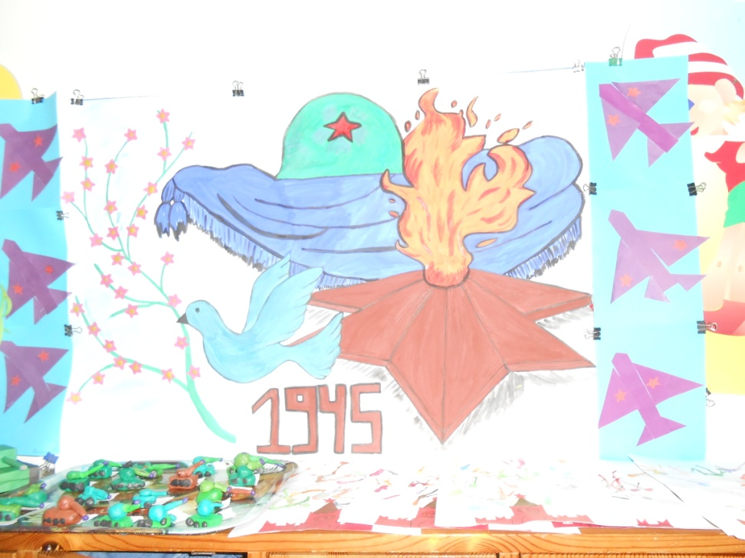
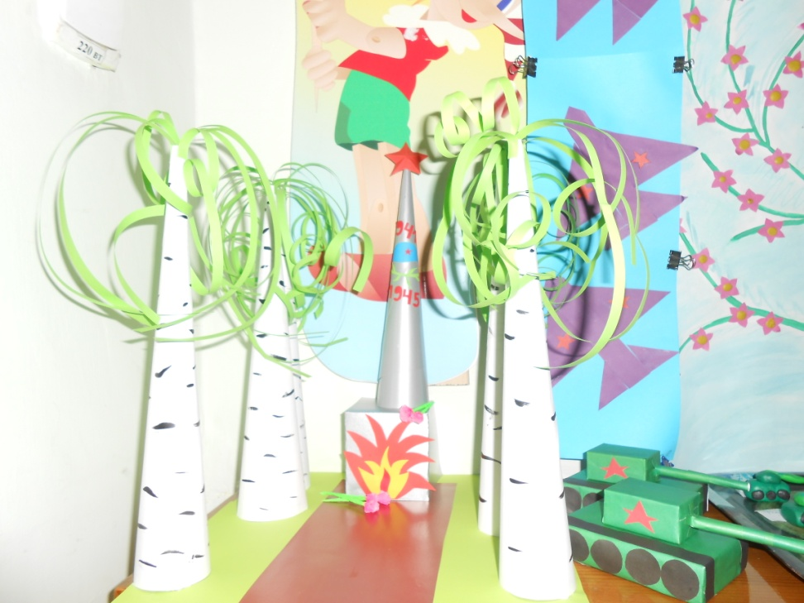
Поздравляем наших дедушек и бабушек. Группа «Одуванчики»

Slide 8
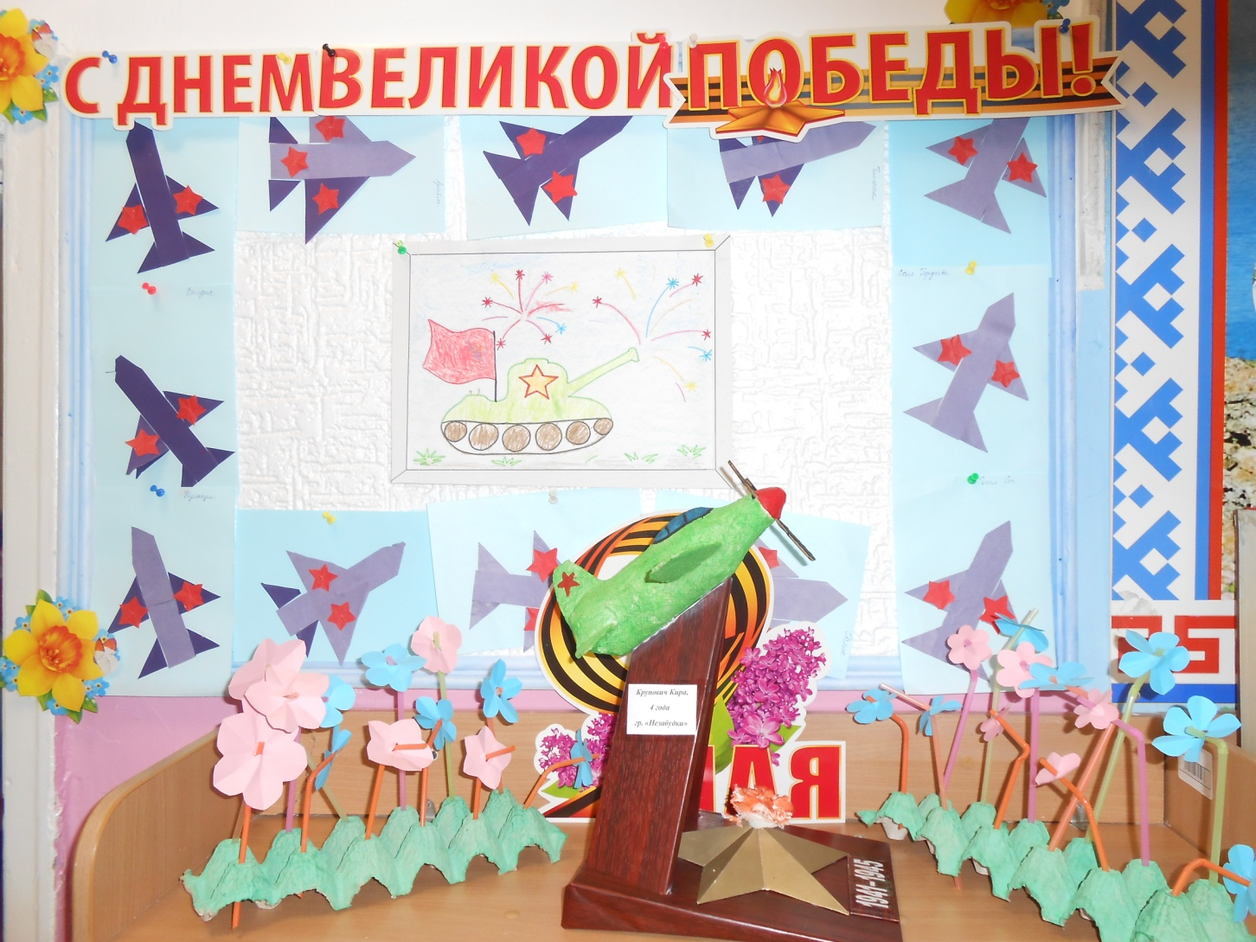
С праздником 9 мая! Группа «Незабудки»

Slide 9
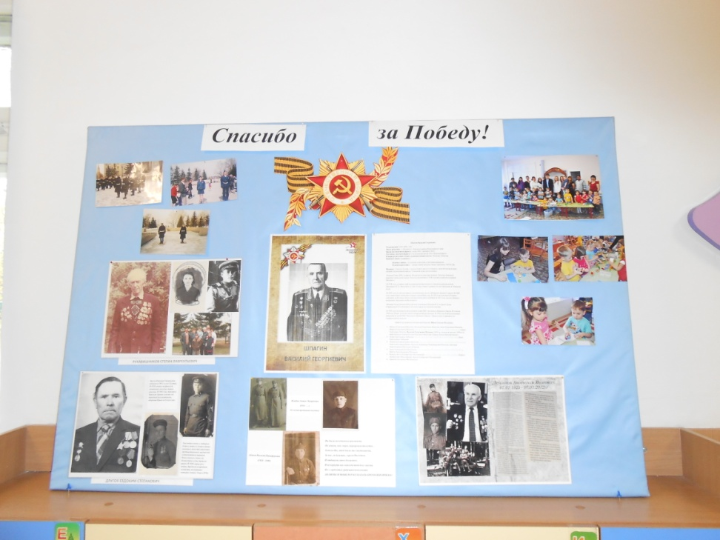
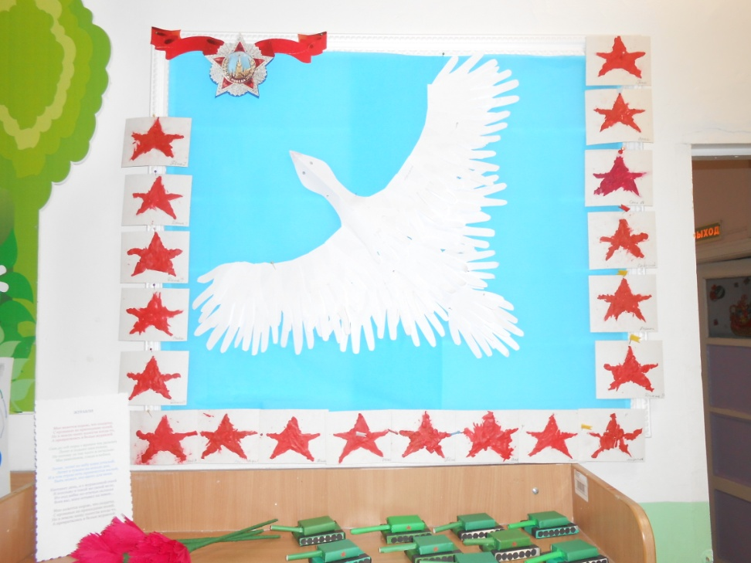
Спасибо за победу.
Группа «Цыплята»

Slide 10
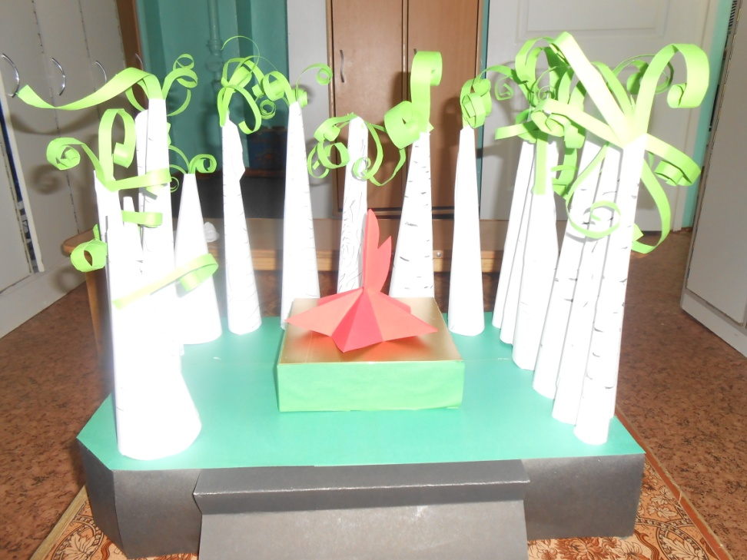
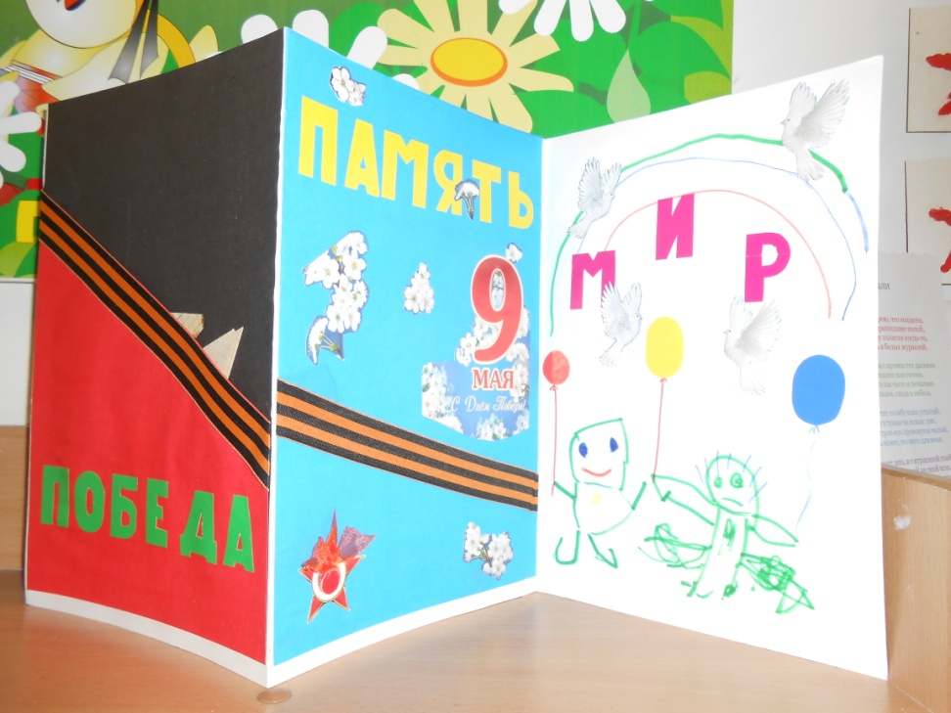
Вечная память.
Группа «Ромашка»

Slide 11
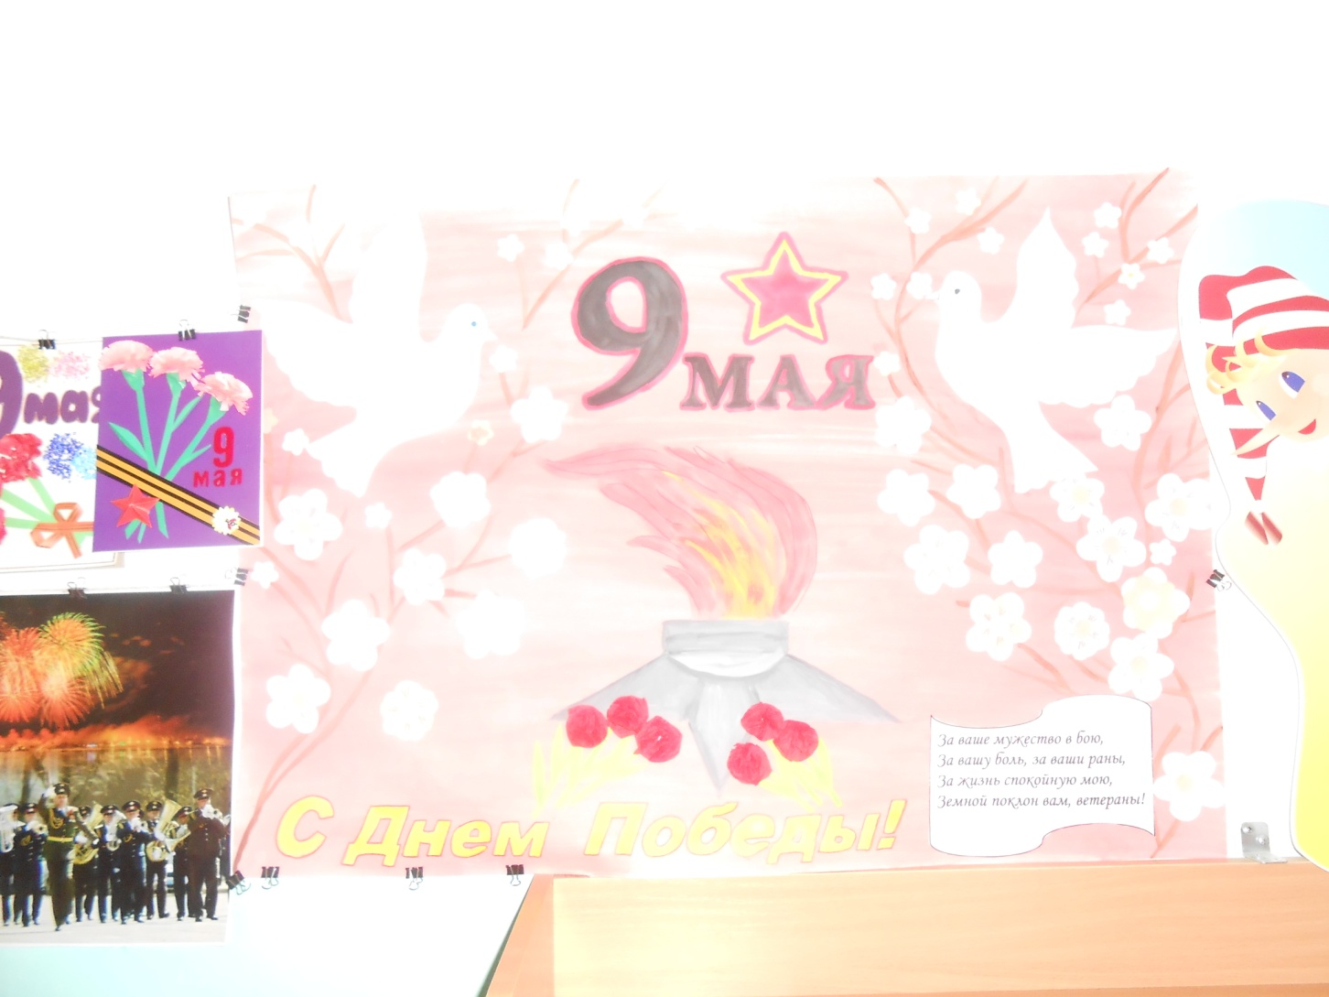
Поздравляем всех ветеранов!
Группа «Рябинка».

Slide 12
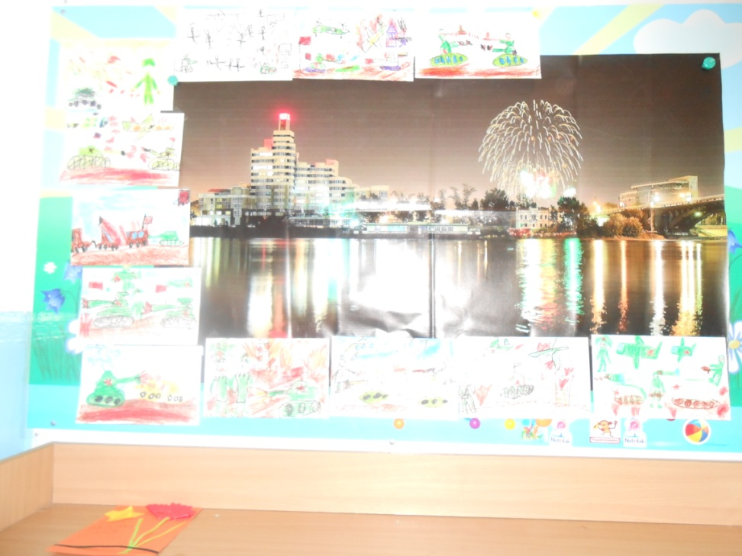
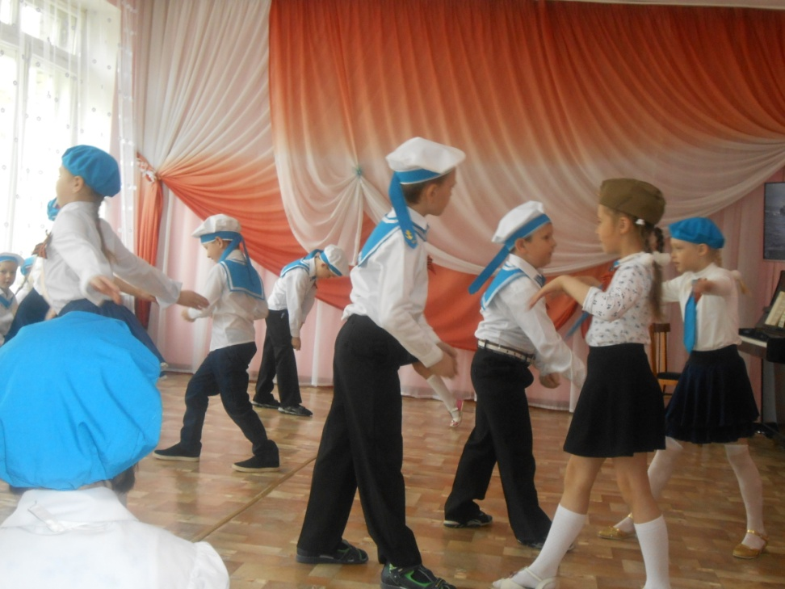
Праздник посвящаем нашим дедушкам и бабушкам!
Группа «Колокольчики»

Slide 13
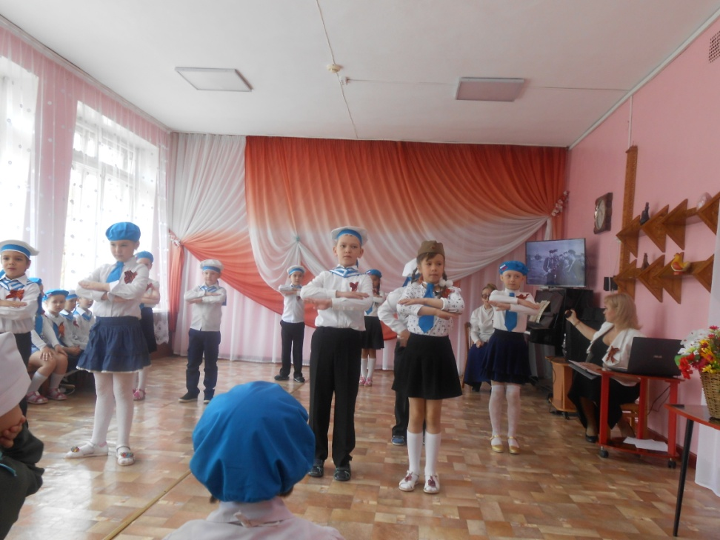
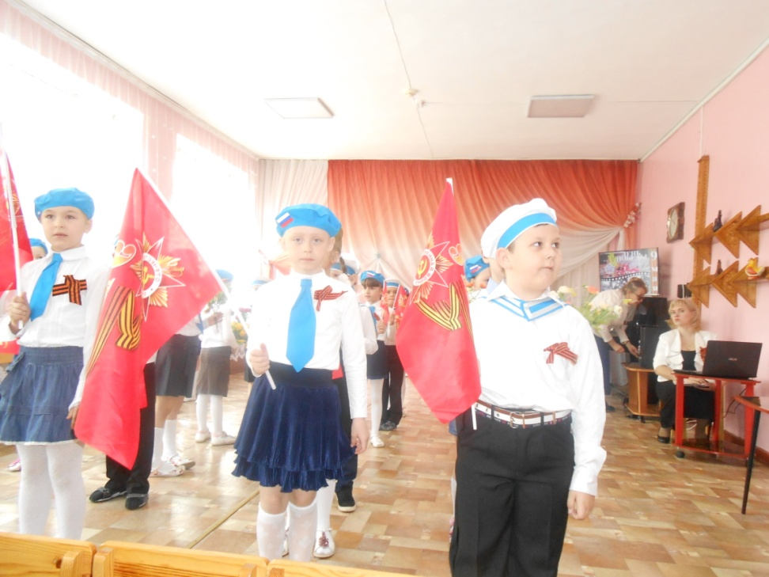
Танец посвящаем нашим дедушкам и бабушкам!

Slide 14
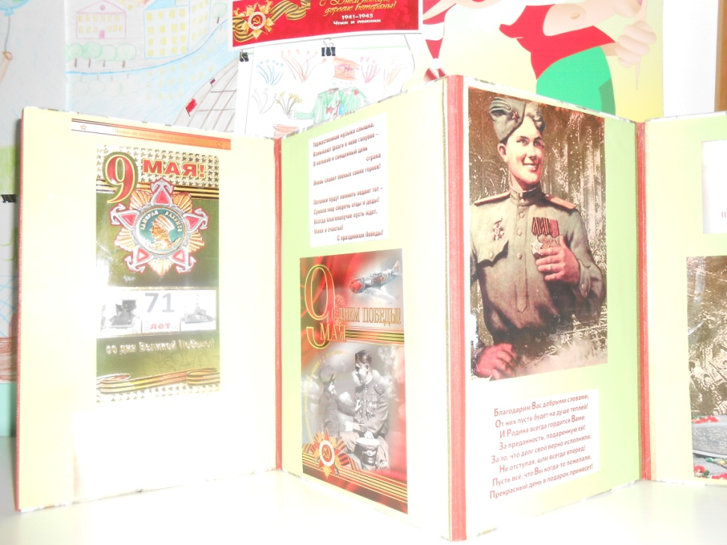
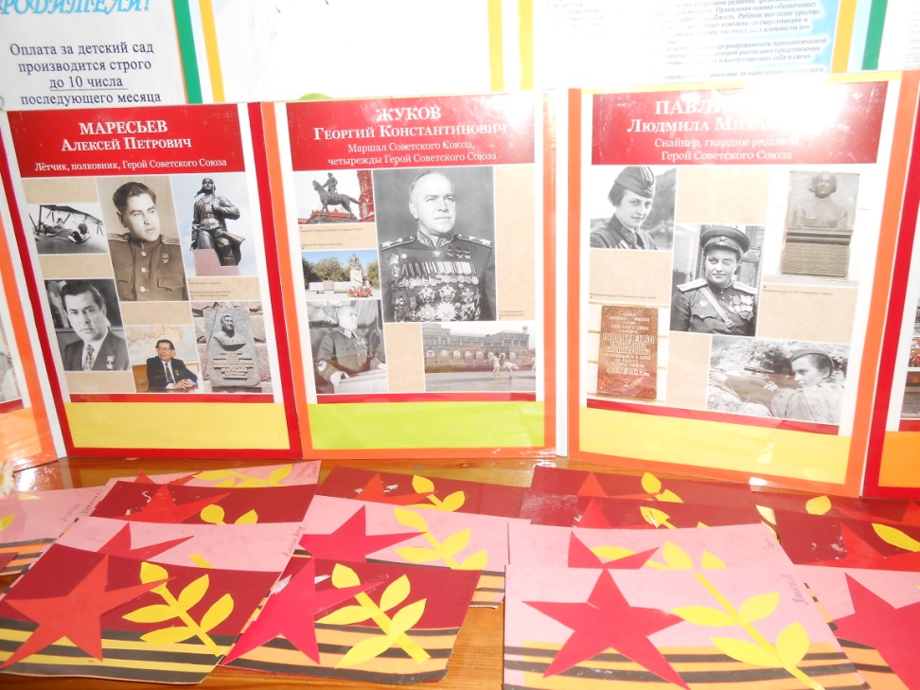
Наглядный выставочный материал

Slide 15
Спасибо за внимание!

